Slide 1
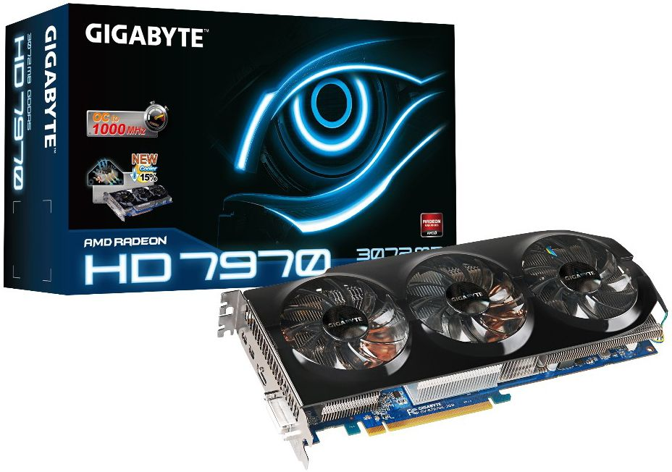
Grafická karta
scschardware.6f.sk

Slide 2
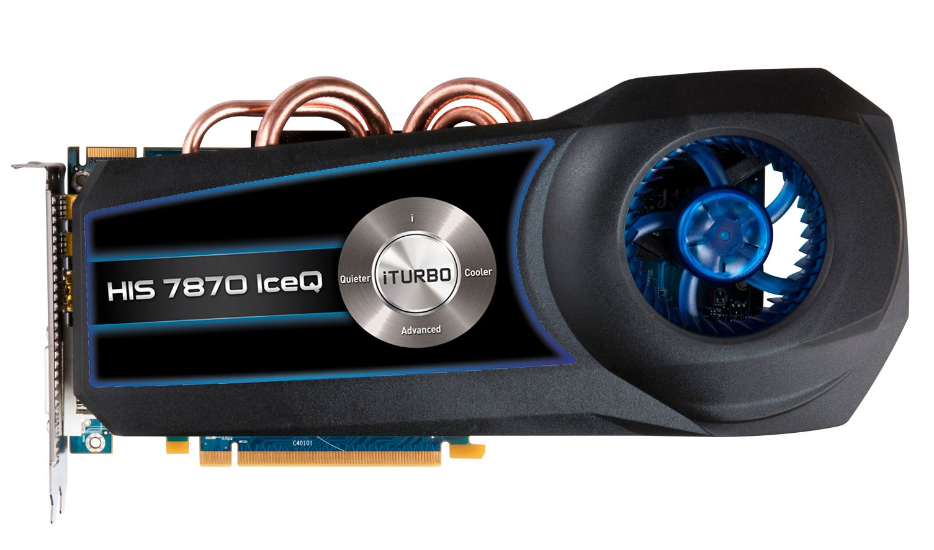
Funkcia
Je to komponent počítača, ktorý slúži na spracovanie obrazu a zabezpečuje jeho zobrazenie na zobrazovacej jednotke, napríklad na monitore.

Slide 3
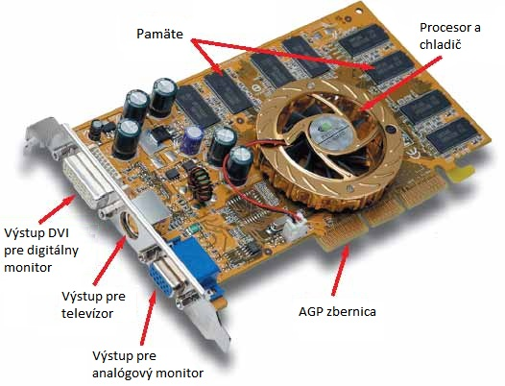
Zloženie grafickej karty

Slide 4
Dôležité parametre
rýchlosť (bodová/riadková a snímková frekvencia)
rozlíšenie (počet zobrazených bodov)
farebná hĺbka (počet zobraziteľných farieb, často vyjadrené počtom bitov)
veľkosť pamäte
typ pamäte
rýchlosť a typ zbernice, prostredníctvom ktorej je karta pripojená ku matičnej doske

Slide 5
Grafický procesor
GPU je procesor vykonávajúci všetky grafické inštrukcie, čím šetrí strojový čas mikroprocesora počítača a zrýchľuje dostupnosť údajov.
Prevádza digitálne dáta do formy zobraziteľnej pomocou obrazových pixelov.
Nachádza sa buď na grafickej karte alebo ako samostatný čip na matičnej doske počítača (vtedy hovoríme o integrovanej grafickej karte).

Slide 6
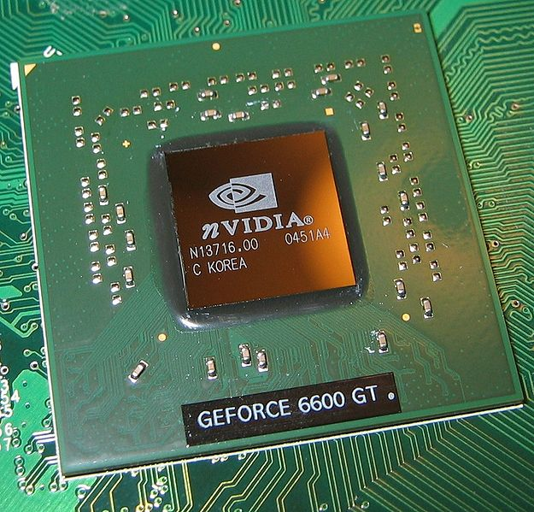
Grafický procesor
Úlohou grafického procesora nie je len jednoduché zobrazenie dát, ale aj prepočty virtuálnych trojrozmerných obrazových scén v reálnom čase. Vtedy hovoríme o 3D akcelerátoroch.
Známi výrobcovia sú:
AMD, NVidia, 3DLabs.

Slide 7
Grafická pamäť
Ak je grafická karta integrovaná na matičnej doske, používa pamäť RAM počítača (zdieľaná pamäť – menšia priepustnosť).
Ak je pamäť na karte, tak je označená ako VRAM (Video RAM).
Kapacita VRAM u moderných kariet dosahuje
256 – 3 072 MB.
Obnovovacia frekvencia pamätí je
400 – 6 600 MHz.

Slide 8
Grafická pamäť
Typ pamäte | Frekvencia [MHz] | Priepustnosť [GB/s]
DDR | 166 – 950 | 1.2 – 30.4
DDR2 | 533 – 1000 | 8.5 – 16
GDDR3 | 700 – 1800 | 5.6 – 54.4
GDDR4 | 1600 – 2400 | 51.2 – 76.8
GDDR5 | 3000 – 6600 | 96 – 128

Slide 9
Video BIOS (firmware)
Je to čip obsahujúci základný program ovládajúci operácie na grafickej karte.
Má na starosti aj správu pamäti VRAM (časovanie, operačná rýchlosť, napätia a iné…)
Niekedy je umožnený zápis do BIOSu a je možné zmeniť hodnoty ako napr. časovania pamätí (pretaktovanie). Táto činnosť je však pre kartu potenciálne nebezpečná - po zadaní nesprávnych parametrov hrozí jej zničenie.

Slide 10
RAMDAC
Je to digitálno-analógový prevodník, prevádza digitálny signál na analógový, ktorý vyžadujú CRT monitory.
Ide o kombináciu troch DAC (Digital-to-Analog) prevodníkov (pre každú RGB zložku jeden) a malé SRAM pamäte pre uloženie farebnej mapy.
U LCD a novších monitorov prevod nie je potrebný, dokážu spracovať priamo digitálny signál.
Dnes je najbežnejšia frekvencia prevodníkov 400 MHz, čo umožňuje rozlíšenie až 2048x1536 bodov.

Slide 11
Chladenie
So zvyšovaním výkonu grafických kariet stúpa aj stratový výkon a karty sa čoraz viac nahrievajú.
Moderné karty dosahujú stratový výkon až 500W, preto je už vyžadované prídavné chladenie pasívnymi, vyššie rady aj aktívnymi chladičmi.
Pri pretaktovaní je nutné karty chladiť dodatkovým chladením.
Na chladenie sa používajú pasívne chladiče z hliníka alebo medi, obvykle tiež s prídavným ventilátorom, prípadne heatpipe chladenie.

Slide 12
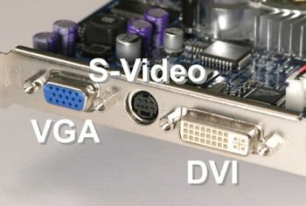
Výstupné konektory pre monitory
SVGA (D-Sub) - Konektor určený pre analógové VGA.
DVI - Digitálny výstup určený pre novšie LCD a plazmové displeje. Využíva natívne rozlíšenie. Každý bod je jednoznačne určený.
S-Video (TV výstup) - modulovaný videosignál pre televízory, videá
Kompozitné video - kompozitný videosignál pre TV a videorekordér (Cinch konektor)
RGB - analógový výstup pre drahšie obrazovkové monitory
HDMI - výstup s vysokým rozlíšením (2003)
Display port - digitálny výstup s integrovaným zvukom

